Slide 1
LA CANCIÓN para LA LLUVIA Yawen Zheng

Slide 2
FICHA técnica Título : the song for rain. Categoría : Cortos de Animación, Infantil Géneros/Temáticas : Amistad, Animales, Naturaleza, Animación 2d Duración: 8 :11 Año: 2012 Dirección: Yawen Zheng Guión: Yawen Zheng Producción : Communication University of China Nacionalidad: China Idioma: Sin diálogos

Slide 3
SINÓPSIS * Este cortometraje fue el proyecto independiente de graduación de su director, Yawen Zheng, en el año 2012. A través de esta historia, nos quiere mostrar el valor de amistad y de la importancia del cuidado de la naturaleza.

Slide 4
¿Qué significa ser amigos? ¿Qué cosas pueden hacerse con los amigos?

Slide 5
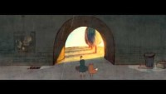
https://youtu.be/5amoP37cIk0

